Slide 1
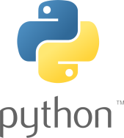


AI TRAINER
Youtube: Dare2Share
Fanpage: fb.com/dare2share2021

Slide 2
Các Library cần cài đặt:
Python 3.8.1
Pip install opencv-python==4.5.1.48
Pip install mediapipe==0.8.3.1

Slide 3
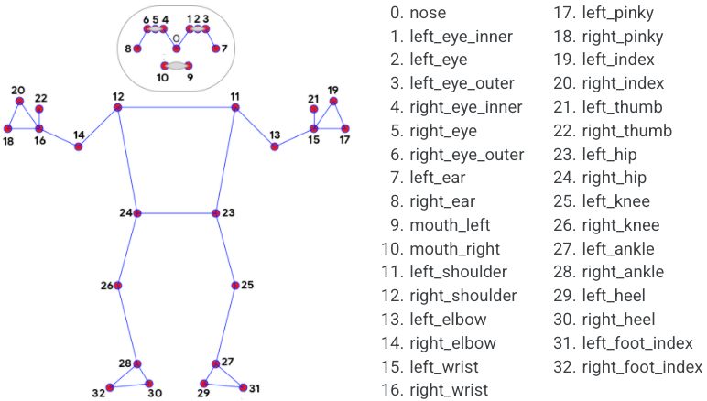

Slide 4
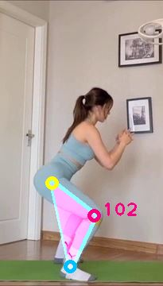
p1
p1
p1
p1
c
p2
a² + c² – b²
Cos =
b
2ac
a
p3

